Slide 1
点燃
品牌私域运营中心
关于水群节奏把控案例的复盘
部门： 项目三部
姓名： 张彦莎
花名： 九宫
最专业的品牌私域运营服务商
帮你管理最有价值的用户资产

Slide 2
目录
案例目标
案例关键词
案例中亮点及可复用的点
针对案例的延伸思考
案例中待优化点及改善方案
案例概述（或运作流程）

Slide 3
案例目标
背景：
完美日记群的舒客产品单日销售额大约300-400万
案例目标：
把控社群水军节奏，促进转化

Slide 4
案例关键词
关键词：
社群活跃人员、曝光度、水群节奏

Slide 5
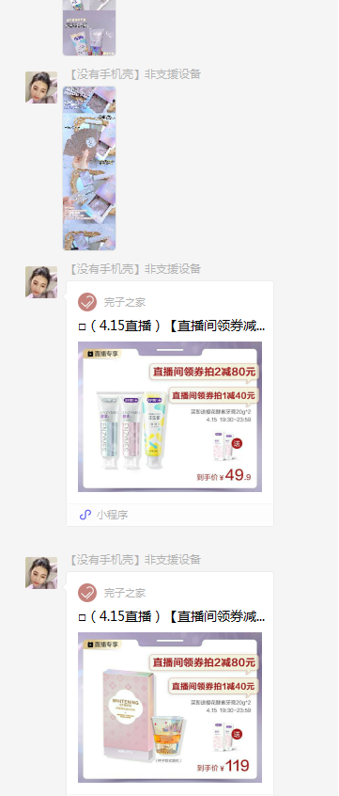
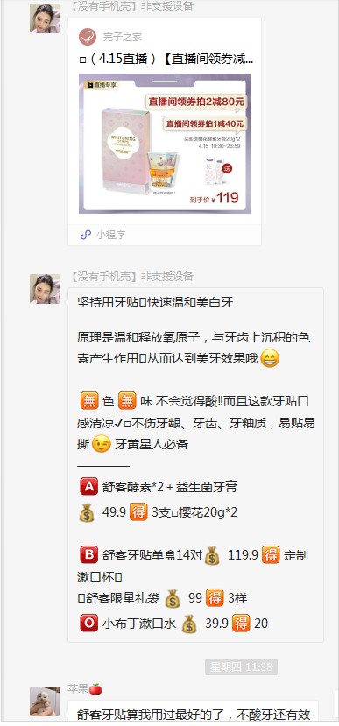
案例概述
图+链接+文+水军的营销形式出现次数统计：
4月15日早上开始：20次
10:33
11:17
12:59
13:10短
14:17短
14:44
15：40
17:11
17:30
18:34
18:56
19:00
19:52
20:15
20:37
21:49
22:29
23:07
23:30
23:51
4月11日：2次
15：35
23：00
4月13：3次
12：50
20：00
22：23
20210414 强预热日：7次
10：40
15:38
16：12
19：25
20:54
21：52
22:27

Slide 6
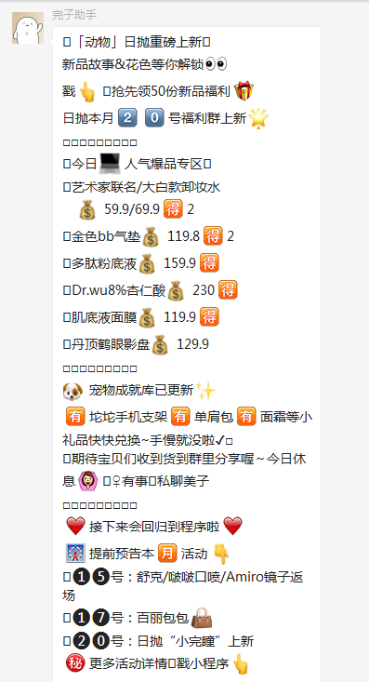
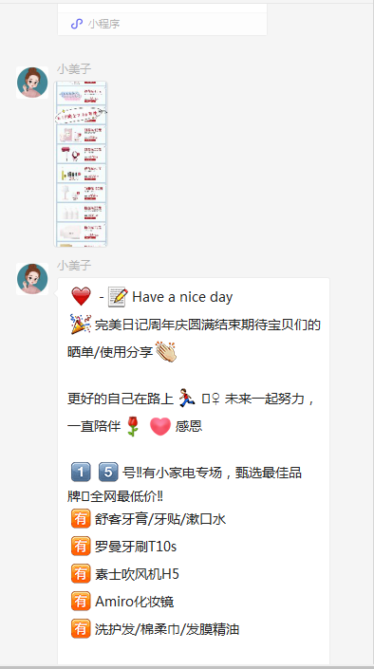
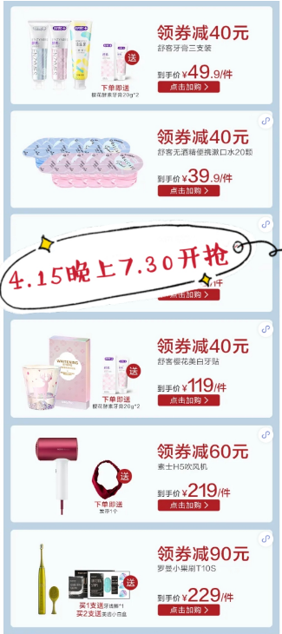
案例概述
文案结构：
最新预告（20日）
+
今日活动
+
娱乐板块更新
+
近期预告
提前4天（11日）开始预告
形式：海报+文案（总共两次）

Slide 7
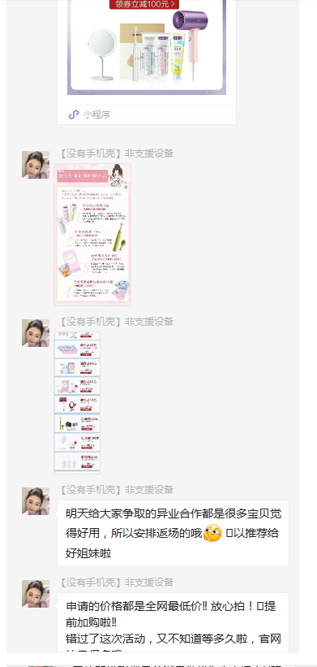
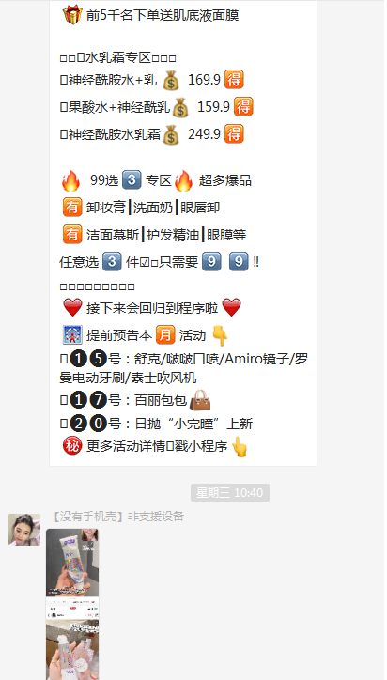
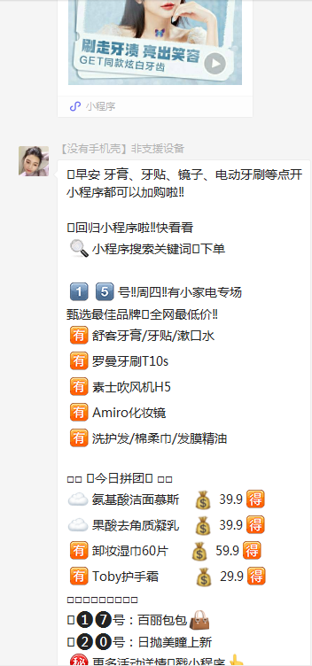
海报作为预告
案例概述
13日12:50预告首次加上种草图
14日强预热日
文案结构：
限量利益点
+
专区一3个品
+
专区二3个品
+
预告
直播链接
+
活动正式预告
+
今日拼团
+
预告
图片上带文字来种草
口语话术突出全网最低价利益点
加强紧迫性

Slide 8
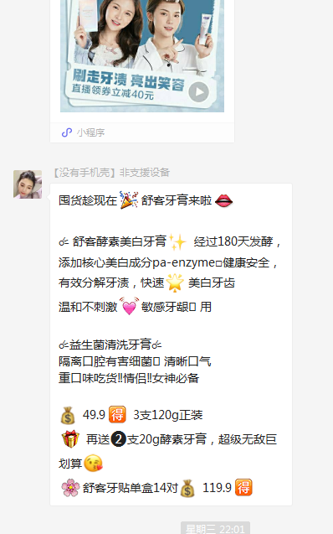
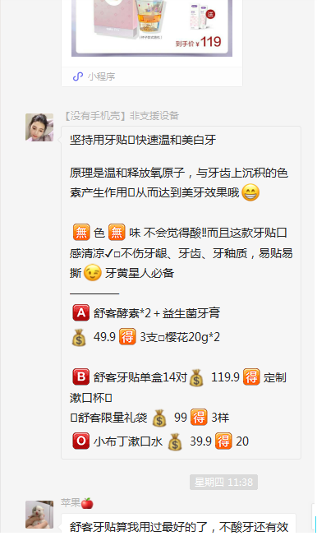
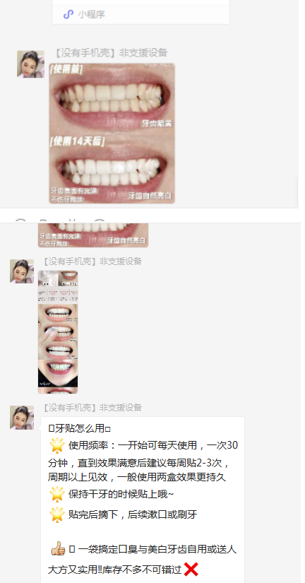
案例概述
单品种草
突出成分、工艺、特色
解决功效、致敏异议
单品种草
突出美白原理
解决酸牙、伤牙异议
单品种草
使用说明加强场景植入

Slide 9
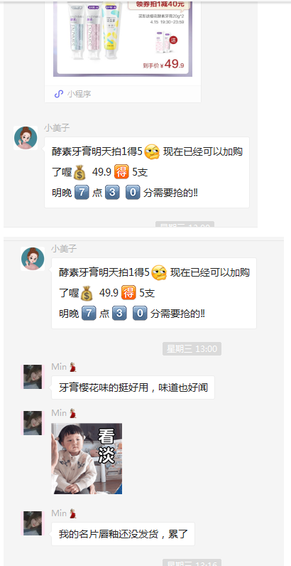
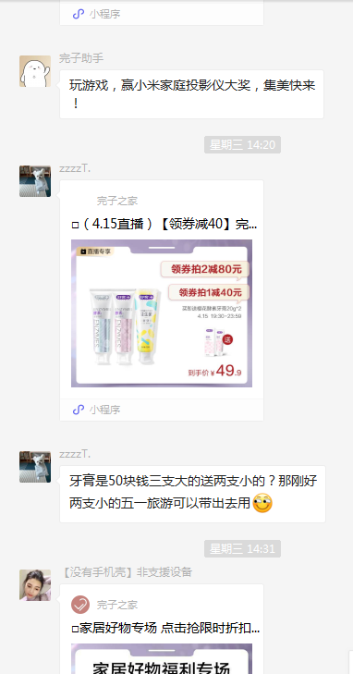
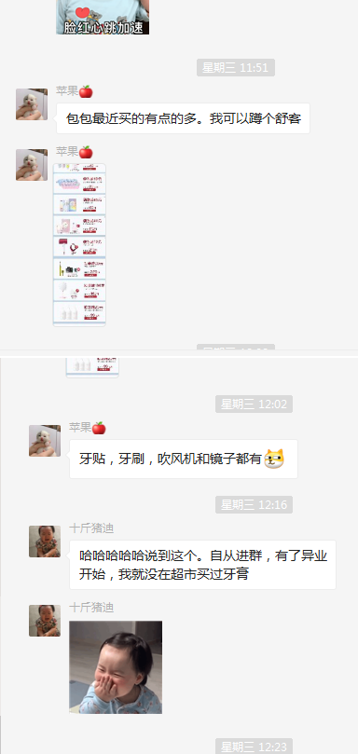
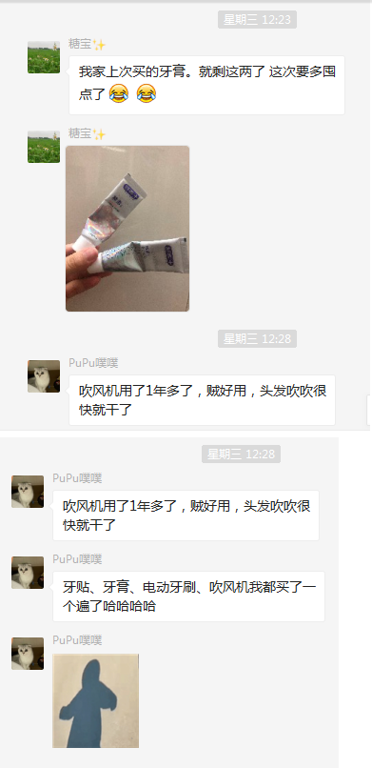
案例概述——常见水军思路
我快用完+晒图
我买过
我买过，好用好闻
抱怨没发货——真实感
突出利益点
用使用场景种草利益点

Slide 10
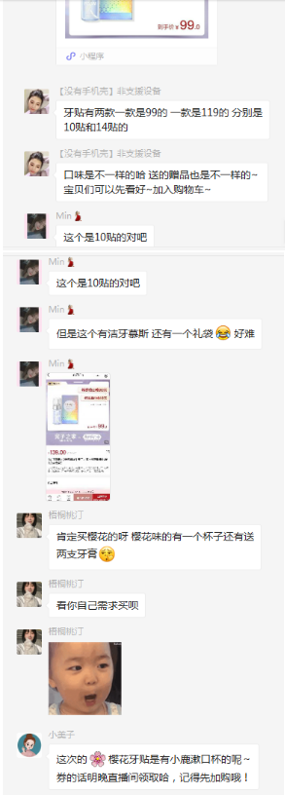
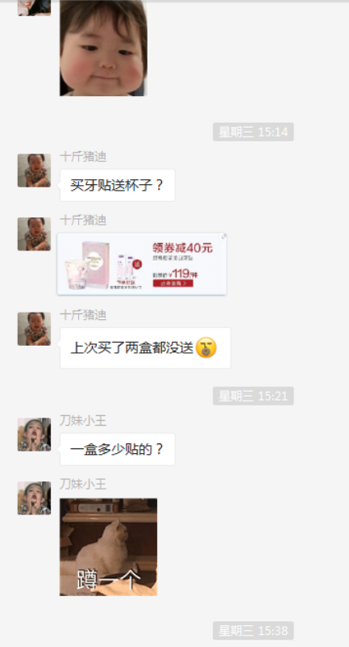
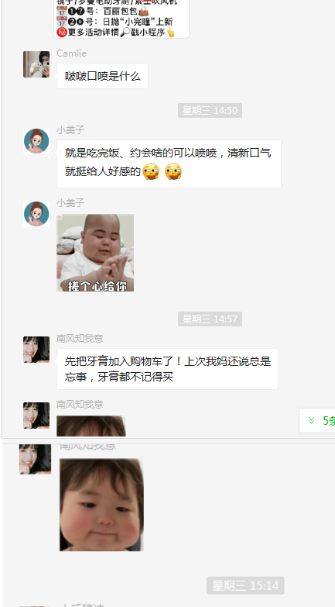
案例概述——常见水军思路
水军真实忘事场景提醒加购
抱怨突出本次利益点
提问再次带出利益点和链接
两款选择困难症异议突出利益点

Slide 11
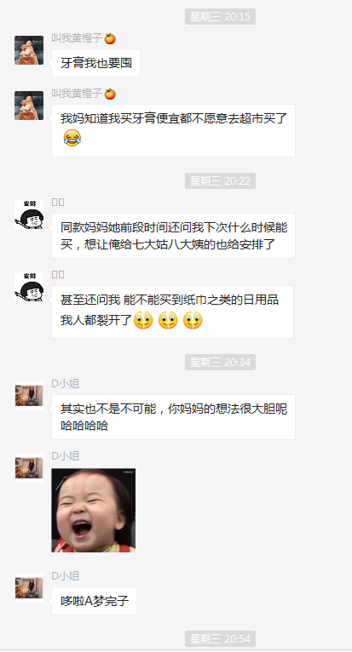
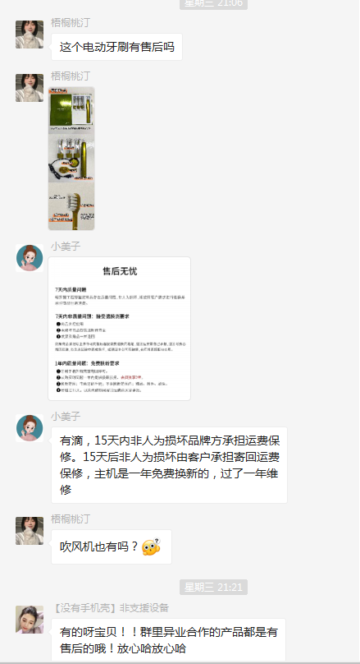
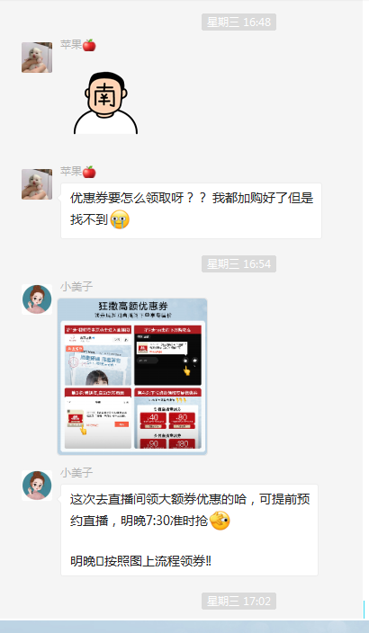
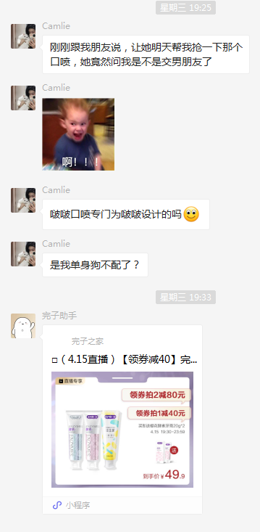
案例概述——常见水军思路
不会操作异议引出领券利益点
从朋友角度间接阐述口喷购买必要性
老妈角度塑造价格比超市便宜
解决售后异议

Slide 12
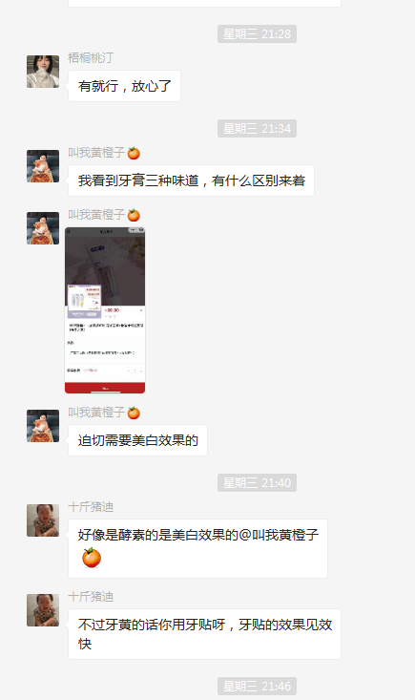
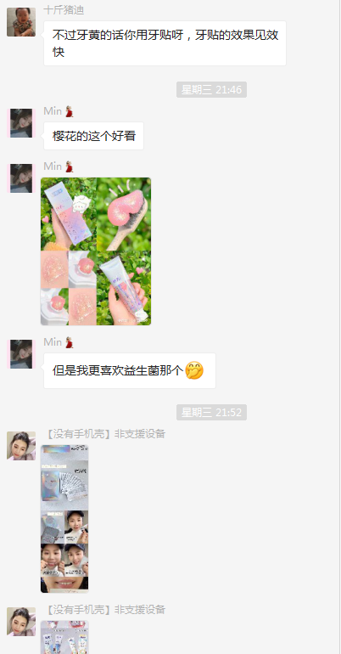
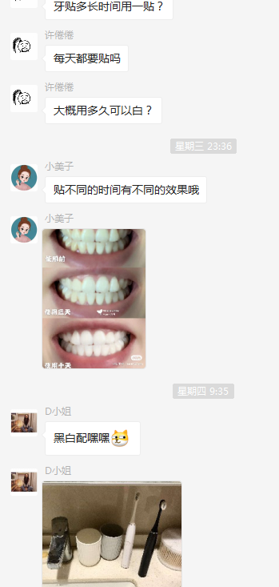
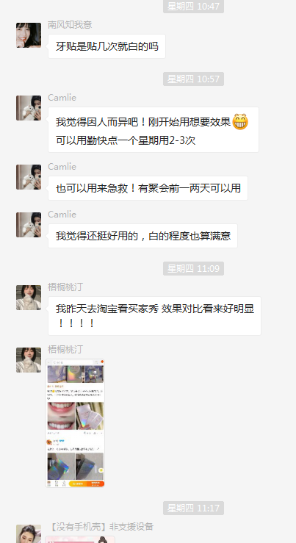
案例概述——常见水军思路
功效、时效异议处理
突出产品颜值
效果异议处理
产品小白提问美白选择
用过的粉丝突出牙贴功效

Slide 13
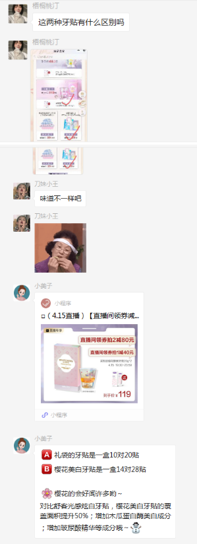
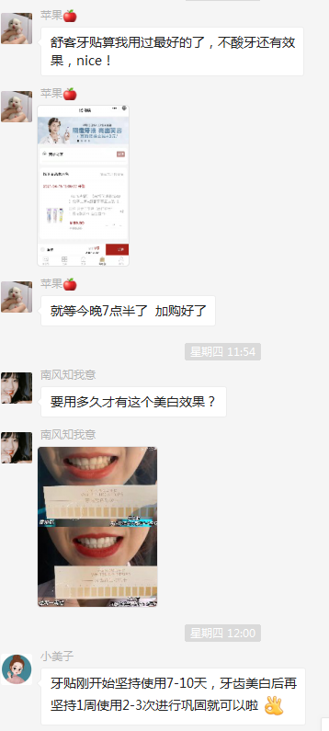
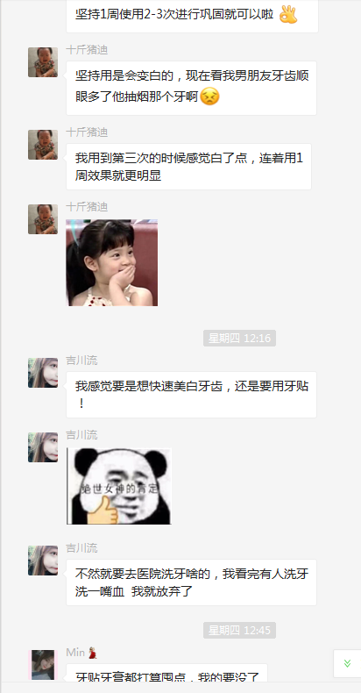
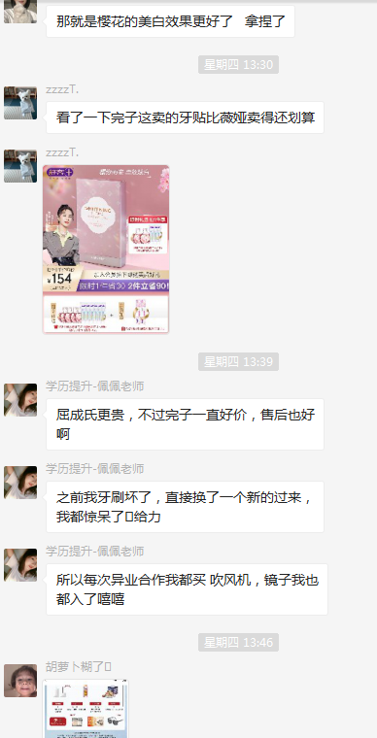
案例概述——常见水军思路
提问突出增量、味道、面积等卖点

Slide 14
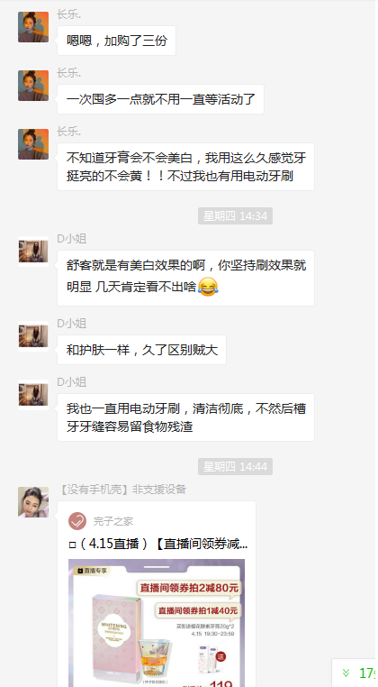
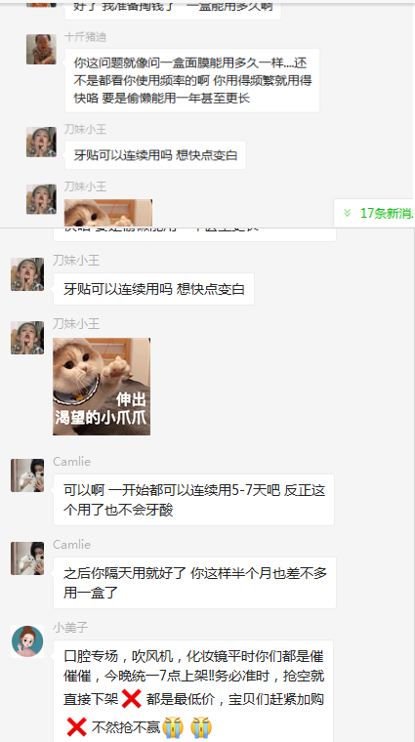
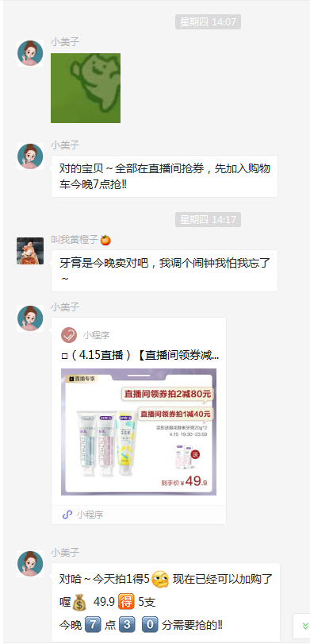
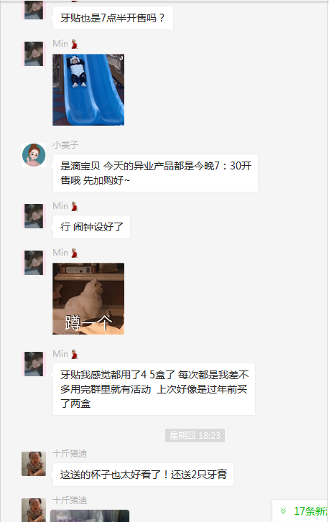
案例概述——常见水军思路
强化牙贴功效+时间、加购提醒
活动时间强调
活动时间强调+加购强调
加购强调，营造抢的氛围

Slide 15
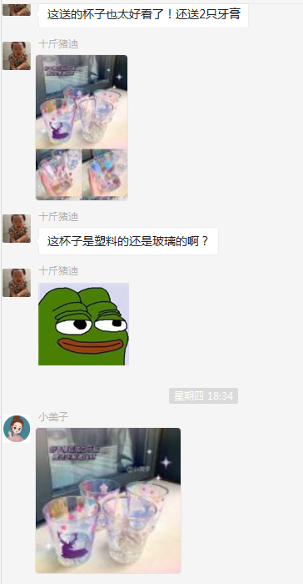
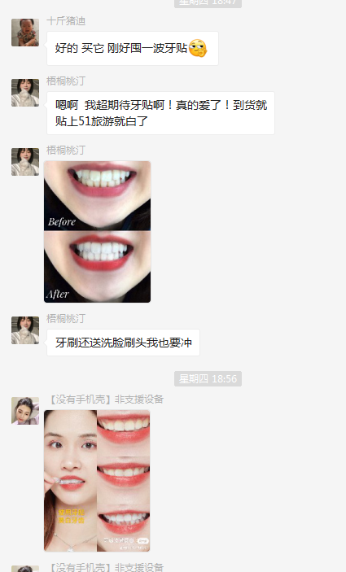
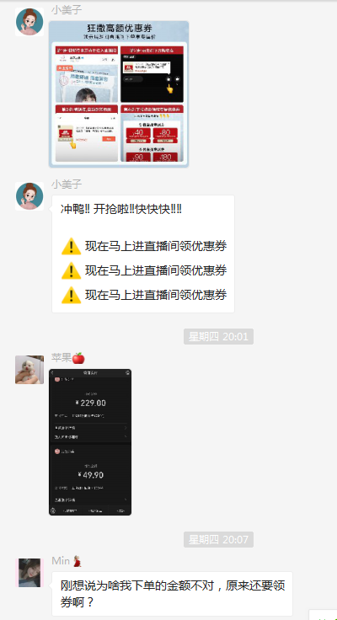
案例概述——常见水军思路
种草赠品
种草效果+营造抢的氛围
开抢晒单+小白粉不会操作继续营造抢的氛围

Slide 16
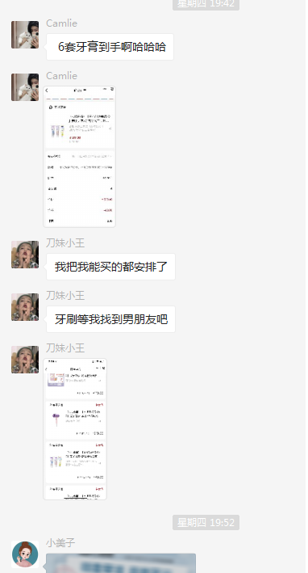
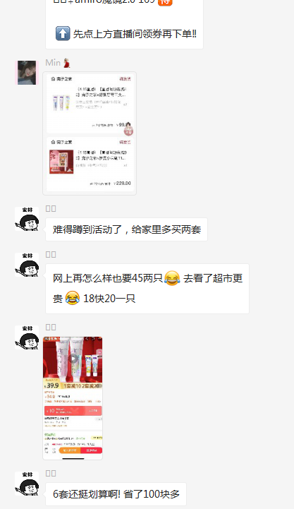
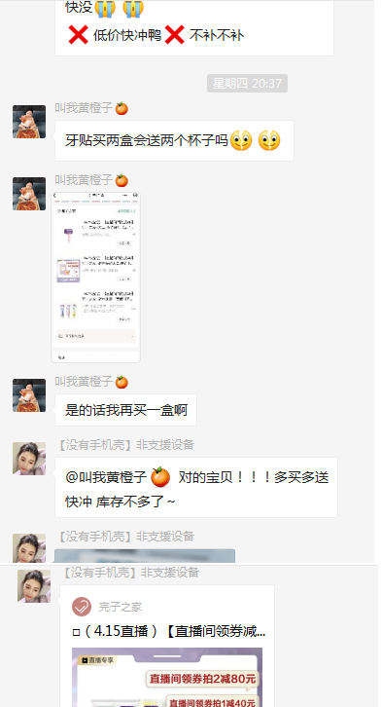
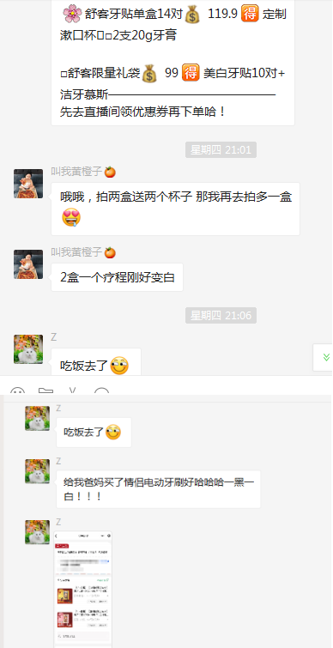
案例概述——常见水军思路
活动开抢+晒单

Slide 17
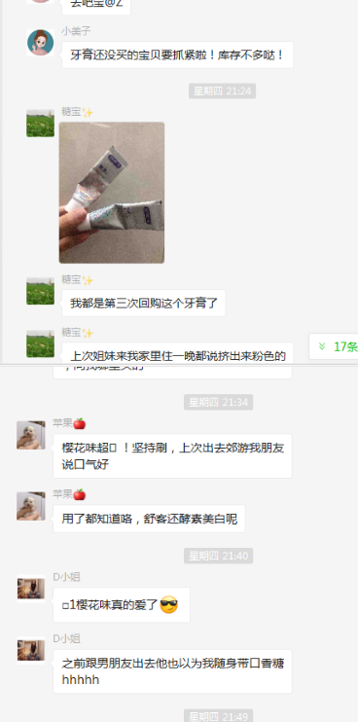
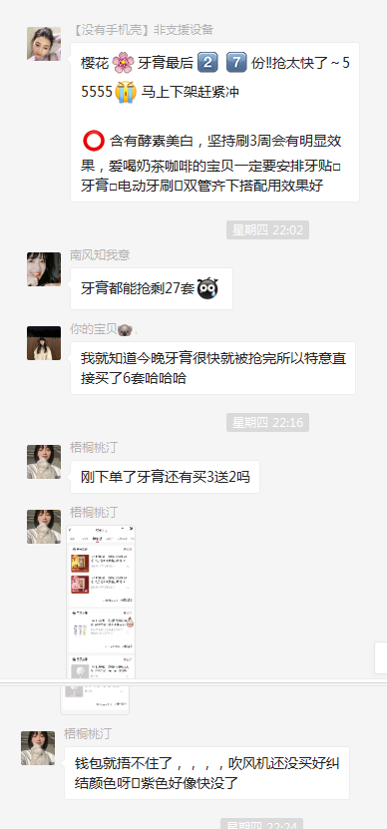
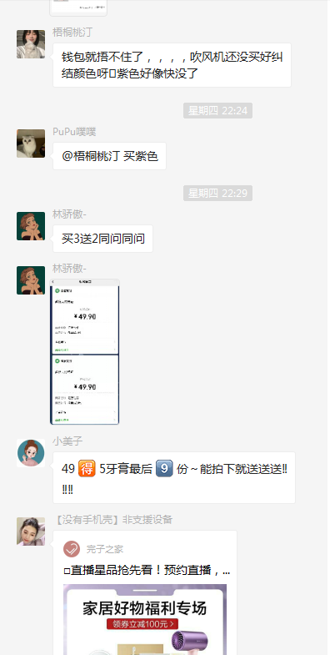
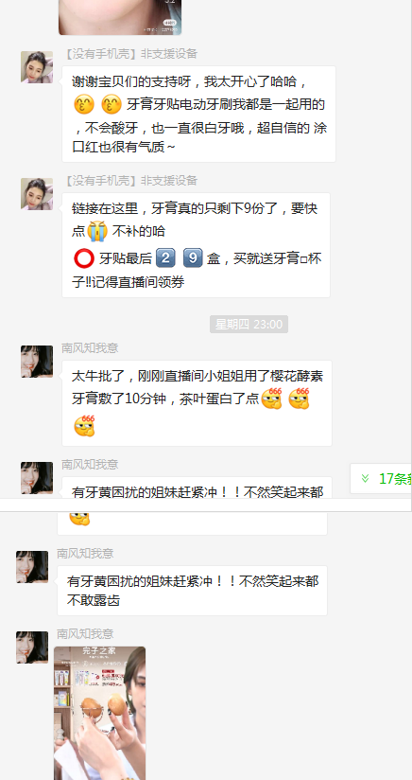
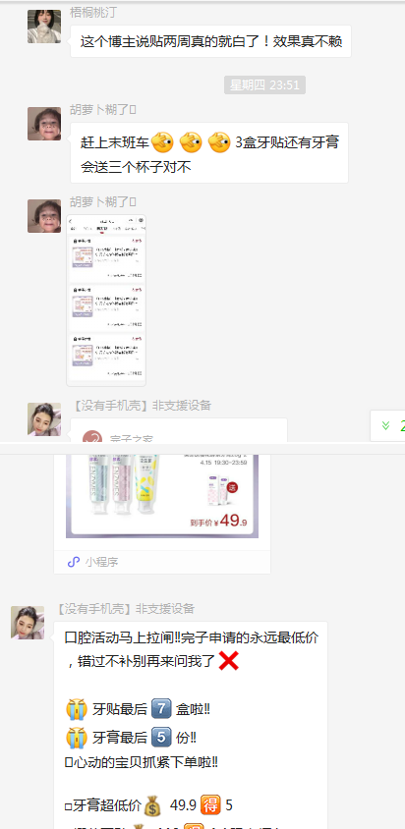
案例概述——常见水军思路
库存倒计时+继续晒单+强化卖点

Slide 18
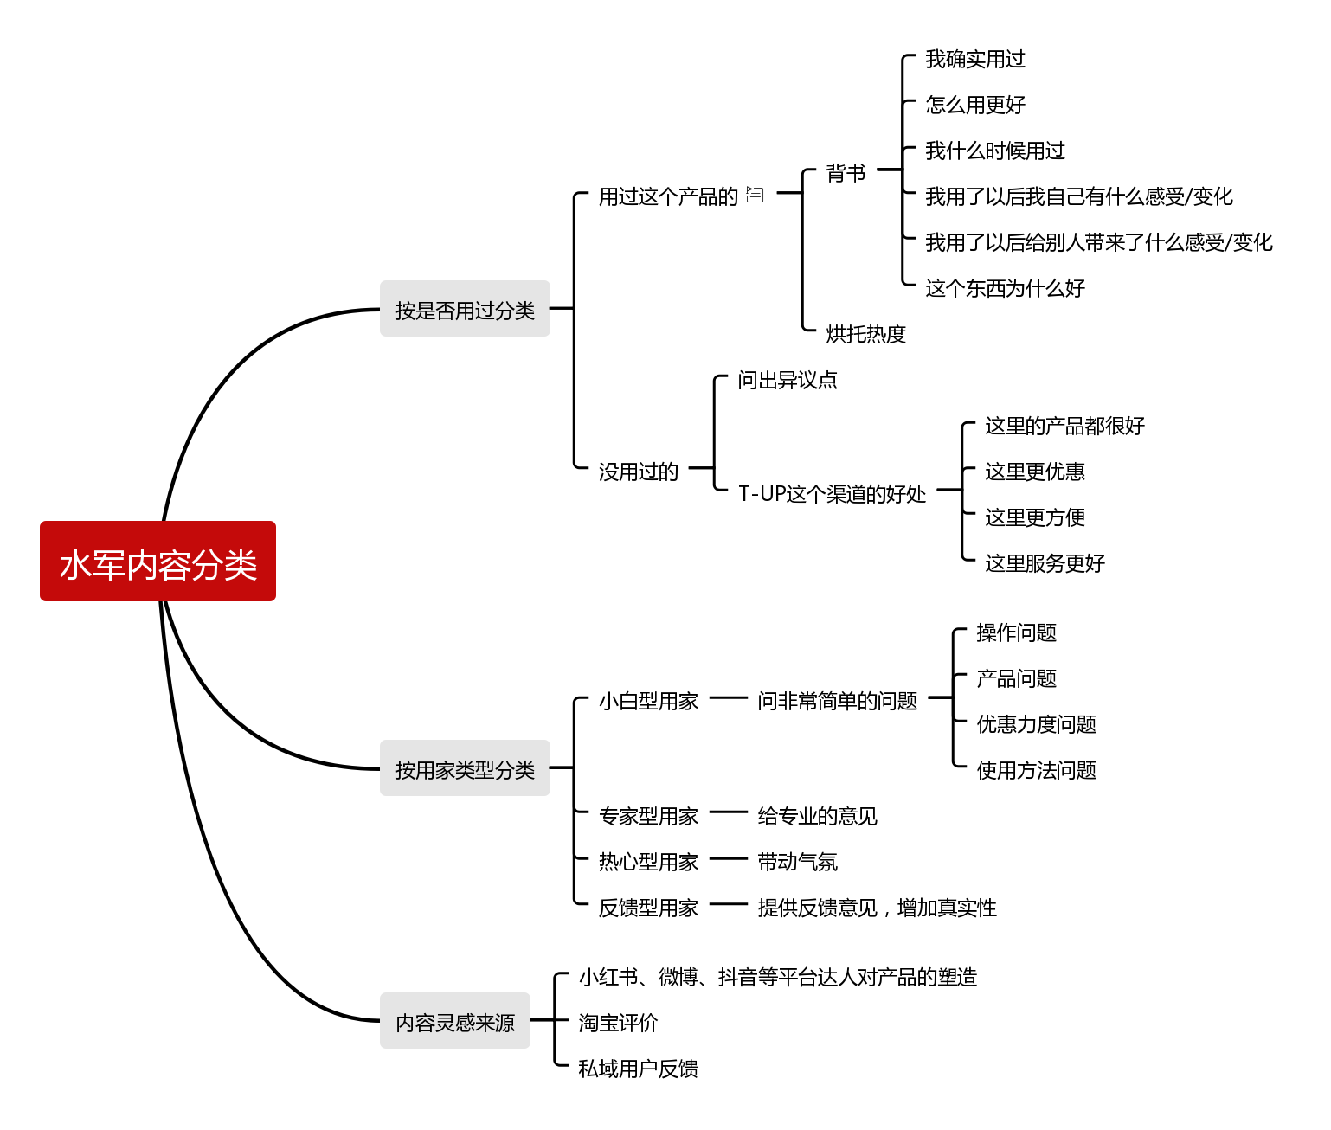
案例概述

Slide 19
案例概述
过去我们的营销角度：我们希望用户看到什么图片，什么文案
实际上是在博概率
新的角度：客户实际上能看到什么内容？我们如何让他更容易看到这些内容。
1、我刚好看了微信——概率事件或有消息提醒
2、我刚好看到了这条消息——这条消息比较靠前——概率事件或社群消息比较新
3、我刚好点进去——概率事件或我看到的第一句话吸引到我
4、我刚好看到了我感兴趣的内容——概率事件或被内容引发了需求
5、我开始考虑这个东西我是否要买——看详情页、看群内聊天记录、上网查
6、我决定购买

Slide 20
案例中亮点及可复用的点
亮点：
1、高频率曝光
2、水军内容丰满
3、利益点明确

Slide 21
案例中待优化点及改善方案
对比完美日记，我们社群的待优化事项：
1、水军养号需要作为前置动作，至少提前3个月进行，并且优质执行。
2、对于活动选品以及优惠力度把控需要借助更完善的模型
选品——测品——集中力量推爆
3、素材（图片、水军）需要更丰富且不能太重复：对用户决策没有帮助，且会浪费宝贵的上头时刻。
4、水军内容要注重打造真实性

Slide 22
针对案例的延伸思考
完美日记单品打爆逻辑和唯品会的专区逻辑的共同点：
1、注重拉群率提升
2、社群高曝光
3、多品类
4、视觉上用少量品作为切入
5、素材注重多、卖点到位而非整体调性
6、力度稍大于其他平台

Slide 23
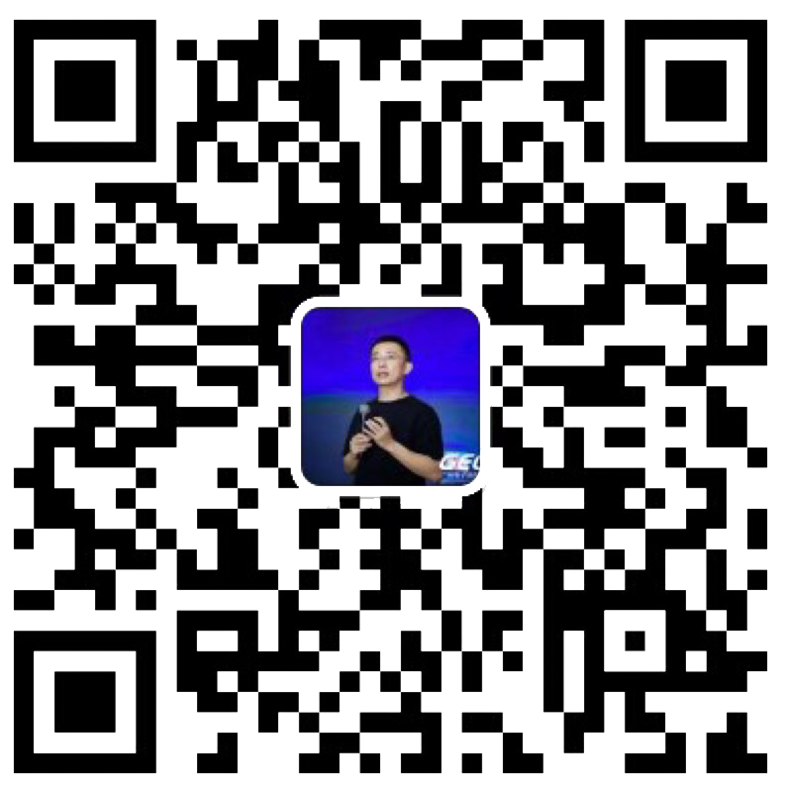
点燃
品牌私域运营中心
最专业的品牌私域运营服务商
帮你管理最有价值的用户资产
Wei Zi Jun
+86 139 0227 0098
WeChat
510970969@qq.com

